Slide 1
Базові елементи мови C++
Де початок того кінця,
яким закінчується початок?
Козьма Прутков

Slide 2
Лексика мови C++
Оператори
Вирази
Лексеми
Літери
алфавіту

Slide 3
Літери алфавіту
великі й малі латинські літери та символ підкреслення;
цифри: 0 – 9;
спеціальні символи :
“ ‘ { } , | [ ] ( ) + - / * % . \ : ? < = > ! & # ~ ; ^
пробіл, символи горизонтальної (HT) та вертикальної (VT) табуляції, переходу на нову сторінку (FF).
Лексеми:
ідентифікатори, ключові слова, знаки операцій,
константи, символи поділу

Slide 4
Ідентифікатори
Ідентифікатор – ім`я програмного об`єкту:
використовує латинські літери, цифри, підкреслення;
великі й малі літери розрізняються (sysop, SysOp, SYSOP);
перший символ: буква або підкреслення;
довжина не обмежується (стандарт);
не повинен співпадати з ключовими словами;
не рекомендують починати з підкреслення;
бажано, щоб були змістовними (мнемонічними);
потрібно уникати “схожості” різних ідентифікаторів;
на ідентифікатори імен зовнішніх змінних компонувальники накладають додаткові обмеження.

Slide 5
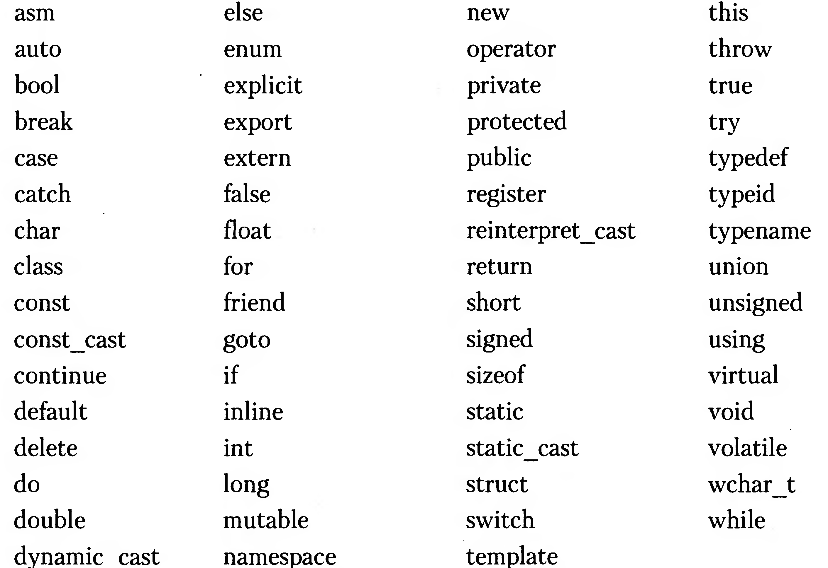
Ключові слова
(зарезервовані ідентифікатори)

Slide 6
Константи
Тип | Формат | Приклади
Цілий | Десятковий Восьмирічний Шістнадцятирічний | 8, 0, 16945, -54 01, 020, 07155, -036 0xA, 0X1B8, -0xC5
Дійсний | Десятковий (звичайний) Експоненційний | 5.7, 0.123, 35., -0.5 0.2E6, 0.11e-3, -5E10
Символьний | ‘<символ кодової таблиці>’ | ‘<керівна послідовність>’ | ‘A’, ‘я’, ‘*’, ‘\n’, ‘\a’, ‘\0’, ‘\\’, ‘\?’
Рядковий | “<послідовність символів>” | “кафедра”, “\”Гайдамаки\”\n”

Slide 7
Керівні послідовності
Зображення | Значення | Код
\a | Дзвоник | 7
\b | Крок назад | 8
\t | Горизонтальна табуляція | 9
\n | Новий рядок | 10
\v | Вертикальна табуляція | 11
\r | Повернення каретки | 13
\f | Нова сторінка | 12
\” | Подвійні лапки | 34
\’ | Апостроф | 39
\0 | Нуль-символ | 0
\\ | Бек-слеш | 92
\? | Знак питання | 63
\0ddd | Символ із вісімковим кодом ddd₈ | ddd₈
\0xddd | Символ із шістнадцятковим кодом ddd₁₆ | ddd₁₆

Slide 8
Операції та роздільники
Підклас | Лексеми
Прості операції | ! % ^ & * - + = ~ | . < > / ? ,
Складені операції | -> ++ -- << >> <= >= == != && ||
Складені присвоювання | += -= *= /= %= <<= >>= &= ^= |=
Пунктуатори | ( ) [ ] { } ; : # ‘ “ \

Slide 9
Коментарі
Довільна послідовність символів:
розпочинається // ;
розташована між /* та */.
Не задає жодних дій і замінюється препроцесором на один пробіл.

Slide 10
Типи даних. Концепція
Мета програми – обробка даних. Данні різних типів представляються та обробляються по різному. Кожна константа, змінна, результат обчислення виразу, або функції повинні мати певний тип.
Тип даних – фундаментальне поняття, визначає:
множину значень;
операції та функції, що застосовують до значень;
внутрішнє представлення даних.
Типи даних С++:
основні (базові): цілі, дійсні, символьні, логічні;
похідні (складені): масиви, структури, перелічення, об`єднання, посилання, покажчики, функції.

Slide 11
Основні типи даних С++
Ключові слова (визначають тип):
int (цілий);
char (символьний);
wchar_t (розширений символьний);
bool (логічний);
float (дійсний);
double (дійсний з подвійною точністю).
Специфікатори типу (уточнюють представлення):
short (короткий);
long (довгий);
signed (знаковий);
unsigned (беззнаковий).

Slide 12
Цілий тип (int)
Розмір типу int не визначається стандартом, а залежить від компілятора та комп`ютера:
16-разрядний – 2 байти;
32-разрядний – 4 байти.
Специфікатори додатково уточнюють:
short – 2 байти;
long – 4 байти (може вказуватись двічі - long long ).
При 16-разрядному int та short int - еквівалентні.
При 32-разрядному int та long int - еквівалентні.
signed – старший біт – знаковий (0 - +, 1 - -) ;
unsigned – старший біт – частина коду числа.
По умовчанню - signed , скорочення – short, long, signed, unsigned .

Slide 13
Символьні типи (char та wchar_t)
char – зберігання окремих символів та невеликих цілих – займає 1 байт.
char – може бути signed (значення: 128 - 127),
або - unsigned (значення: 0 - 255).
wchar_t – робота з набором символів (наприклад Unicode), де не достатньо 1 байту (як правило – 2 байти).

Slide 14
Логічний тип (bool)
bool – значення: false та true . Займає 1 біт.
Внутрішнє представлення false – 0. Інше значення інтерпретується - true .
При перетворенні к цілому типу true дає 1.

Slide 15
Дійсні типи (float, double, long double)
Дійсні типи зберігаються інакше ніж цілі. Внутрішнє представлення складається: мантиси (точність) та порядку (діапазон):
float – 4 байти: 1б – знак, 8б – порядок, 23б – мантиса (старша цифра мантиси завжди -1, не зберігається). Діапазон значень: 3.4е-38 - 3.4е+38;
double - 8 байтів: 1б – знак, 11б – порядок, 52б – мантиса. Діапазон значень: 1.7е-308 - 1.7е+308;
long double - 10 байтів. Діапазон значень: 3.4е-4932 - 3.4е+4932.
По умовчанню дійсні константи - double .
Можна явно вказувати тип (f, F, l, L): 2e+6l , 1.82f .

Slide 16
Зауваження
Інформацію про розмір пам`яті типу можна отримати операцією sizeof.
Наприклад: sizeof(int).
В стандарті ANSI діапазони значень не задаються (визначаються реалізацією), але передбачається:
sizeof(float) <= sizeof(double) <= sizeof(long double)
sizeof(char) <= sizeof(short) <= sizeof(int) <= sizeof(long)

Slide 17
Тип void
Крім перелічених базових є ще тип void множина значень якого порожня.
Використовується, наприклад, для визначення функцій що не повертають значень, або порожнього списку аргументів функцій.

Slide 18
Структура програми
<підключення файлів>
<об`ява глобальних змінних>
< об`ява функцій, класів, …>
int main([<параметри>])
{
<об`ява локальних змінних>
<оператори>;
return 0;
}
< визначення функцій, класів, …>

Slide 19
Структура програми
Програма
послідовність операторів
оператори
вирази
константи, змінні, операції, функції
типи даних

Slide 20
Змінні
Змінна – іменована область пам`яті, виділена для збереження даних певного типу:
повинна бути описаною;
має ім`я та значення;
ім`я – ідентифікатор;
звернення відбувається за ім`ям;
зі змінною асоціюються дві величини:
  власне значення (r-значення) – те, що зберігається;
  значення адреси пам`яті (l-значення) – місце, де зберігається.

Slide 21
Змінні
[<клас пам`яті>] [const] <тип> <ім`я> [<ініціалізатор>]
Наприклад:
int student_count;
const int numb = 36;
float x, y;
bool flag (true);
char delimiter, simv = ‘a’;
double salary;

Slide 22
Змінні
[<клас пам`яті>] [const] <тип> <ім`я> [<ініціалізатор>]
клас пам`яті: auto, extern, static, register;
модифікатор const – значення змінюватись не може (іменована константа), повинна бути заданою;
ініціалізатор – визначення початкового значення:
  = <значення>;
  (<значення>);
  вказані форми еквівалентні;
  якщо <значення> не відповідає типу змінної – перетворення.

Slide 23
Змінні
Характеризуються:
областю дії – блок програми, де є доступ:
  глобальні;
  локальні;
часом життя:
  вся програма;
  блок;
областю доступності. Може відрізнятися від областю дії. Наприклад: з одним ім`ям визначені глобальна та локальна змінна.

Slide 24
Змінні
Класи пам`яті:
auto – “автоматична змінна” – стековий механізм виділення пам`яті. Час життя – блок. Використовується тільки для локальних змінних. Діє за замовчанням.
extern – “зовнішня змінна” – вказує, що змінна визначена в іншому модулі. Розширює область дії змінної.
static – “статична змінна” – вказує, що час життя вся програма (хоча область дії - блок). Ініціалізація при першому виконанню.
register - “регістрова змінна” – по можливості буде виділятися швидка регістрова пам`ять.

Slide 25
Змінні. Приклад
int a; //глобальна змінна з початковим значенням 0
main(){
int b; //локальна змінна, значення – не визначене
extern int x; //змінна визначена у іншому місці
static int c; //локальна статична змінна
a =1; //звернення до глобальної змінної
int a; //локальна змінна
a = 2; //звернення до локальної змінної
::a = 3; //звернення до глобальної змінної
for (int i; i < 16; i++) { …}; //локальна змінна i
}

Slide 26
Змінні. Зауваження
глобальні та статичні змінні, якщо не вказаний ініціатор, отримують значення 0 відповідного типу;
автоматичні змінні , якщо не вказаний ініціатор, не ініціалізуються;
змінна може об`являтися в декількох місцях програми (надається інформація про змінну), але визначається в одному (відбувається виділення пам`яті);
не варто всі змінні робити глобальними. Кожна частина програми повинна мати доступ тільки до тих змінних, які їй потрібні;
рекомендується за можливістю уникати використання глобальних змінних, а для обміну використовувати інші можливості.

Slide 27
Операції
Унарні операції;
Бінарні операції;
Тернарна операція;
Послідовні вирази.

Slide 28
Унарні операції
++ -(інкремент), -- -(декремент)
префіксна та постфіксна форми (++x, x++, --i, i--);
! -(заперечення) , ~ -(побітове заперечення)
~ - інвертування кожного двійкового біта цілого;
- , + ;
sizeof -(розмір типу), (<тип>) -(зведення типу)
sizeof <вираз>, sizeof(<тип>)
sizeof x , sizeof (float) ;
* -(розіменування), & -(отримання адреси);
:: - (доступ до області імен простору);
new , delete -(виділення та звільнення пам`яті).

Slide 29
Бінарні операції
+, -, *, /, % (для % операнди цілі)
якщо операнди / цілі - округлення;
<<, >> (побітовий зсув цілого);
<, <=, >, >=, ==, != (відношення);
&& (кон`юнкція), || (диз`юнкція);
&, |, ^ (побітові дії з цілими) (6&5 = 4);
=, +=, -=, *=, /=, %=, <<=, >>=, &=, |=, ^= - присвоювання (a += b - a = a + b);
(), [], ., -> - виклик функції, індексація, взяття поля, розіменування поля.

Slide 30
Тернарна операція
?: (умовна операція)
<операнд1> ? < операнд2> : < операнд3 >
Приклади:
max = (b > a) ? b : a ;
i = (i < n) ? i + 1 : 1;
!!! Зауваження. Якщо <операнд1> - арифметичний – відбувається порівняння з 0:
= 0 – false, != 0 - true.

Slide 31
Послідовні вирази
<вираз1>, < вираз2>
- значенням є значення < вираз2>
операція є асоціативною, що дозволяє об`єднувати довільну кількість виразів.

Slide 32
Вирази
будуються з операндів (константи, змінні), операцій, дужок – визначають значення певного типу;
порядок виконання операцій визначається пріоритетами та дужками;
при однакових пріоритетах:
  унарні, умовна, присвоювання – <=;
  a = b = c - допустимий вираз
  всі інші – =>;
при різних типах операндів, спочатку відбувається перетворення (до “більшого типу”).
для логічних виразів діють правила “скороченого обчислення” виразу.

Slide 33
Пріоритети операцій
(), [], ., ->
унарні операції
арифметичні: *, /, %, +, -
зсуву: <<, >>
відношення: <, >, <=, >=, ==, !=
побітові: &, ^, |
логічні: &&, ||
умовна: ?:
присвоювання
послідовні вирази

Slide 34
Підсумки
Розглянули нижній рівень конструкцій, що утворюють мову програмування. Це є базою для побудови більш змістовних конструкцій: операторів, функцій, програм.
Мета, що ставилась – звернути увагу на існування певних правил, які потрібно враховувати.

Slide 35
Поради
Свідомо ставитись до вибору типів даних при представленні інформації.
Аналізувати типи результатів обчислення виразів.
Використовувати змістовні (“мнемонічні”) імена для змінних.
Бути уважними при записі операцій (=, ==, !=).
Враховувати чутливість мови до регістру.
Розібратися з правилами перетворення типів у виразах.

Slide 36
Приклади
За довжиною кола визначити його радіус та площу.
Визначити час падіння каменя на поверхню землі з висоти h.
Знайти площу рівнобічної трапеції з основами a та b й кутом α при більшій основі.
Для дійсного числа x, використовуючи лише операції “+”, “-”, “*” обчислити
2x⁴ - 3x³ + 4x² - 5x + 6
застосовуючи не більше 4 “*” та 4 “+” та “-” .

Slide 37
Приклади
Написати вираз, який задає перевірку, чи є значення символьної змінної ch:
- цифрою від '0' до '9';
- латинською буквою (великою чи малою);
- цифрою або латинською буквою.
Нехай a та b — імена цілих змінних. Написати арифметичний вираз, значенням якого є:
- значення останньої цифри в десятковому поданні a;
- сума значень цифр двозначного a.

Slide 38
Приклади
Нехай a, b, c, … — імена цілих змінних із додатними значеннями. Написати булів вираз, що відповідає умові:
- a, b, c мають однакові значення;
- a, b, c задають сторони трикутника;
- ціле a ділиться на ціле b без остачі;
- цілі значення a i b мають однакову парність.
Написати вираз, значенням якого є більше з двох цілих значень a і b.
Написати булів вираз зі значенням true тоді й тільки тоді, коли цеглину a*b*c можна просунути у прямокутне вікно d*e так, щоб грані та сторони вікна були паралельні.

Slide 39
Приклади
Написати програму, яка задає читання значень двох однотипних змінних, обмін значень місцями та їх друк за умови:
- можна використовувати третю змінну;
- третю змінну не використовувати, але змінні цілі.
Написати програму, що задає читання значень трьох однотипних змінних a, b, c, й здійснює “циклічний” обмін їх значень (a ← b, b ← c, c ← a) та друкування одержаних значень.

